Slide 2
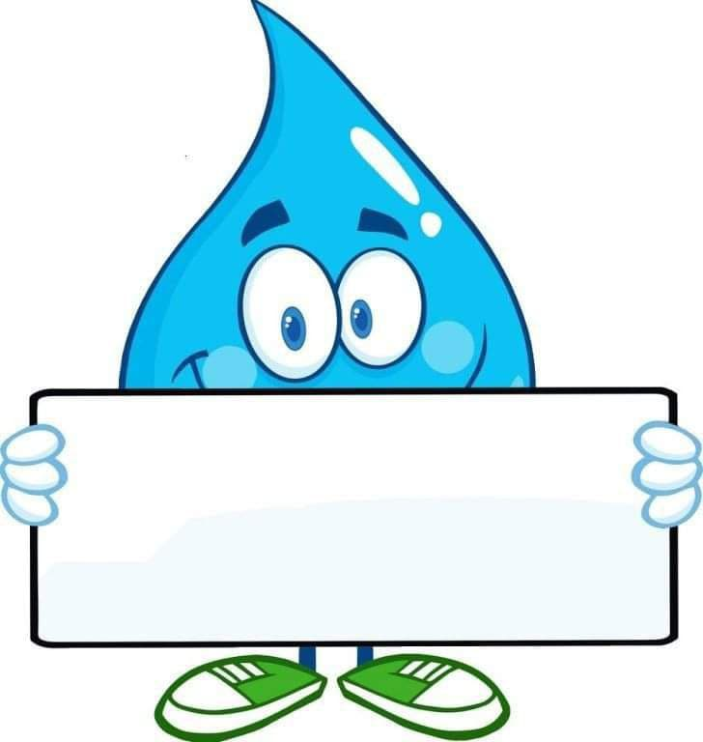
4-bo‘lim: Sog‘ tanda-sog‘lom aql
Mavzu: Tanamizni o‘rganamiz
82-dars

Slide 3
Rasmga qarang. Unda nima tasvirlangan?

Slide 4
Rasmga qarang. Unda nima tasvirlangan?
Audiomatnni
tinglang.
Rasmda nimalar tasvirlanganini bilishni istaysizmi?

Slide 5
Savollarga javob bering
Ikkita bir-biriga o‘xshagan barmoq izini topish
mumkinmi?
1
Nimalarni ko‘ra olasiz-u, nimalarni ko‘ra olmaysiz?
Ko‘zingizni yuming, ko‘rish qobiliyati sizga qanday yordam berar ekan?
2
Burun inson tanasida qanday vazifalarni bajarar ekan?
3
4
Inson kislorodni qayerdan oladi?

Slide 6
Savollarga javob bering
5
Nafas olishda qaysi a’zolarimiz ishtirok etadi?
Yuragingiz qayerda joylashganini bilasizmi?
Qayerdan bilasiz?
6
7
Yuragimiz qanday vazifa bajaradi?
8
Tanadagi a’zolarning ishini qaysi a’zo boshqaradi?
9
Nima uchun doim yaxshi kayfiyatda bo‘lish muhim?

Slide 7
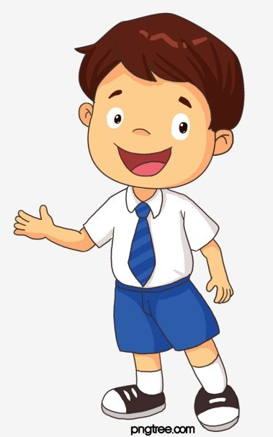
Videorolik
namoyish
etiladi.
Yurak haqida

Slide 8
Bugungi dars haqida
oila a’zolaringiz bilan suhbatlashing

